Slide 1
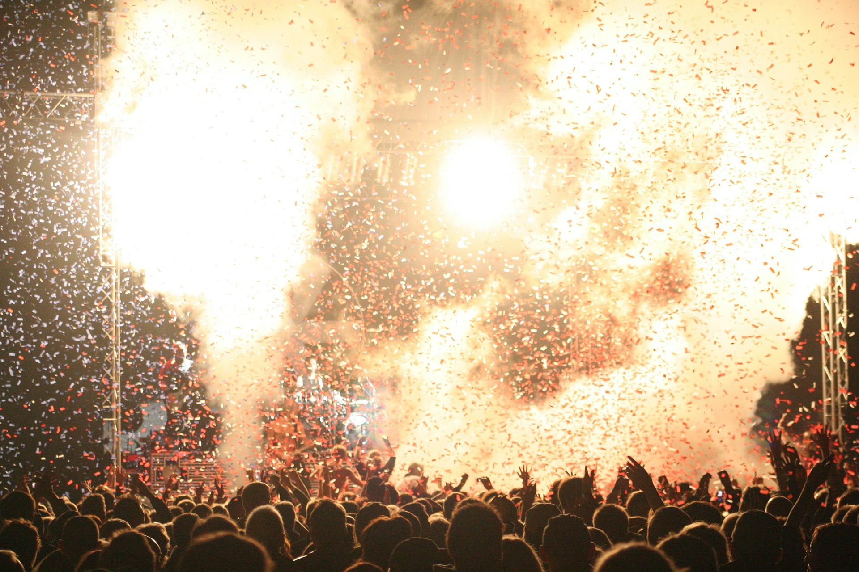
Snaga glazbe
Županijski stručni skup stručnih suradnika knjižničara srednjih škola Osječko-baranjske županije, 2. webinar
Ksenija Kesegi-Krstin,prof. i dipl. knjižničarka
https://pixabay.com/photos/disco-stage-buehenbeleuchtung-22476/

Slide 2
Zašto govorimo o glazbi?
Glazba je sastavni dio svakog čovjeka i njegove svakodnevnice
Jedan je od najmoćnijih medija u komunikaciji i približavanju mladima
Rijetko /nikada ju ne koristimo u svom radu
Pomoću glazbe možemo
Prenijeti određena znanja
Emocije
Utjecati na poboljšanje kvalitete života
Dani medijske pismenosti - 19. do 25. travnja 2021
Medijski odgoj kao dio predmetnog i međupredmetnih kurikula

Slide 3
Različite vrste glazbe različito utječu na čovjeka i njegovo raspoloženje
Klasična glazba ima pozitivan utjecaj na depresiju i anksioznost, te povećava koncentraciju, budi kreativnost i pozitivno utječe na imunološki sustav
Techno ili heavy metal u nekim slučajevima mogu pomoći u rješavanju negativne energije i frustracija, ali takva glazba isto tako povisuje otkucaje srca i krvni pritisak
Jazz glazba zahtjeva veći intelektualni napor i koncentraciju.
https://pixabay.com/photos/concert-confetti-party-event-club-2527495/
Notes:
U tjednu podizanja svijesti o medijskoj pismenosti pozvani smo dodatno govoriti o utjecaju medijskih poruka na mladog čovjeka. Tinejdžeri su vrlo osjetljiva skupina ljudi, svjesni razvojnih procesa kroz koje prolaze i potrebe za prihvaćanjem i pripadanjem određenoj skupini, mišljenja sam da je glazba idealan način za pristup mladima. Radionica je namijenjena srednjoškolcima i učenicima viših razreda osnovne škole i prilagođena provedbi u živo i online. Priprema radionice obuhvaća sljedeće aktivnosti:

Slide 4
O glazbi
Glazba pomaže pri definiranju identiteta i upravljanju interpersonalnim odnosima (McDonald i sur. 2002; prema North i Hargreaves, 2003; North i Hargeraves, 1999)
Glazba je jaka na razini socijalne grupe, jer olakšava komunikaciju za koju više nisu potrebne riječi, potiče dijeljenje emocija i podržava razvoj grupnog identiteta (Hallam, 2001)
Naša glazba je sposobna izazvati osjećajnu nestabilnost, neorganizirano ponašanje, pobunu,
čak i revoluciju John Lenon

Slide 5
Glazba na drugačiji način
BIZNIS
SREDSTVO UTJECAJA
OBLIK MANIPULACIJE
Notes:
Koje su ambicije u glazbenom svijetu? (novac, zabava, ljubav prema glazbi…)
- Kako aktualna glazba utječe na stil života? (fizički izgled, osobnost, odricanje…?)
- Pokušajmo navesti primjer glazbenika koji pjeva isključivo radi ljubavi prema glazbi? (ne radi u komercijalne svrhe)

Slide 6
CILJ | Definirati utjecaj glazbe na mlade i potaknuti kritičko vrednovanje poruka koje kroz nju primamo
Odgojno-obrazovni ishodi na razini aktivnosti | Učenik prepoznaje nasilje u tekstu pjesme/video spotu Učenik uočava stereotipno prikazivanje likova u video spotovima Učenik razvija kritički stav prema medijskim porukama Učenik argumentira svoje stavove
Odgojno-obrazovni ishodi na razini predmetnoga kurikula | SŠ HJ C.2.1. Učenik prosuđuje utjecaj medijskih tekstova na oblikovanje životnoga stila primatelja.
Odgojno-obrazovna očekivanja | Građanski odgoji obrazovanje C.4.3. Promiče kvalitetu života u zajednici.Objašnjava društvenu isključenost. Objašnjava uzroke i posljedice virtualnoga nasilja i nasilja u mladenačkim vezama. Zdravlje: B.1.1.B Prepoznaje nasilje u stvarnome i virtualnome svijetu B.1.2.B Razlikuje osnovne emocije i razvija empatiju. Uporaba IKT-a A.4.4. Učenik argumentirano procjenjuje utjecaj tehnologije na zdravlje i okoliš

Slide 7
Mogućnosti obrade teme
1. Rasprava
a) upute za raspravu
b) podjela učenika u afirmacijsku i negacijsku skupinu (potrebna je prethodna priprema)
c) vrijeme istraživanja
d) rasprava
2. Istraživanje – dokazati da je glazba biznis i pronaći primjere u svakodnevnom
životu
- anketiranje učenika o njihovim glazbenim navikama – analiza
3. Analizirati sadržaj odabranih video spotova ( stereotipi, nasilje, neravnopravnost spolova i drugi
oblici neprimjerenog ponašanja)
4. Rad na tekstu- učenici dobiju tekst odabranih pjesama i pronalaze oblike poželjnog i
nepoželjnog ponašanja – analiza

Slide 8
Struktura sata
Uvodni dio –motivacija
Glavni dio
a) problemsko pitanje, rješavanje
zadataka
b) objava rezultata, analiza
odgovora, rasprava
Završni dio – zaključci, evaluacija

Slide 9
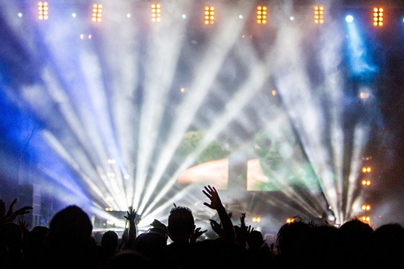
Rad u skupinama (za učenike)
Pravila rada u skupini – svi sudjeluju, uvažavanje tuđeg mišljenja)
Podjela sudionika u skupine
Podjela zadataka u skupini (izbor glasnogovornika, osoba za bilješke i izgovore…) 20 minuta
Objava rezultata radionica –vrijeme prezentiranja je ograničeno 25 minuta
Zaključak i vrjednovanje radionica 20 minuta

Slide 10
Motivacija
Koju vrstu glazbe slušaš?
Objasni ulogu glazbe u svom životu?
Sjećaš li se pjesme koja te je posebno dirnula?
Zašto je tako utjecala na tebe?
Koliko okolina/trendovi utječu na tvoj izbor glazbe?
Mogućnosti= prilike
razgovor
anketa
istraživanje

Slide 11
Grupa A
* Dokaži da je glazba posao/biznis * Navedi primjere društvenih /gospodarskih grana u kojima glazba
ima značajan utjecaj

Slide 12
Grupa B
Navedi dobrobiti glazbe na :
a) fiziološke procese u tijelu pojedinca
b) emocionalni život pojedinca
c) socijalni/kulturološki razvoj pojedinca

Slide 13
Grupa C
Raspravljaj na osnovu JEDNOG problemskog pitanja
a) Potiču li audiovizualni mediji nasilje?
b) Ima li glazba negativan utjecaj na čovjeka?
c) Može li glazba pomoći u razvoju čitanja?

Slide 14
Grupa D - Analiziraj predloženi tekst i ispuni ponuđenu tablicu
Samo ćeš stajati tamo
I gledati kako gorim
Ali to je u redu
Jer mi se sviđa
kako boli.
Samo ćeš stajati tamo
I slušati kako plačem
No to je u redu
jer volim
kako lažeš.
Volim kako lažeš.
Volim kako lažeš. Ne mogu ti reći kako je zapravo.
Mogu ti samo reći kakav je osjećaj.
I sada imam čelični nož
u svom dušniku
Ne mogu disati ali se još borim
Dok se mogu boriti
Sve dok krivo izgleda pravo
To je kao da letim.
Nadrogiran ljubavlju
Opijen svojom mržnjom.
To je kao da ljutim boju.
I volim to što više patim
Gušim se i baš prije nego što se utopim
Ona me spasi
Ona me je*eno mrzi i volim to
Čekaj, kamo ćeš?
"Napuštam te."
"Ne, ne napuštaš. Vraćaj se!
Vraćamo se natrag.
Evo nas opet.
Tako je ludo
Jer kad ide dobro
Ide odlično
Ja sam Superman*
S vjetrom u leđima
Ona je Lois Lane*.
Ali kad je loše
Grozno je.
Tako sam posramljen.
Puknuo sam
Vraćamo se natrag.
Evo nas opet.
Tako je ludo
Jer kad ide dobro
Ide odlično
Ja sam Superman*
S vjetrom u leđima
Ona je Lois Lane*.
Ali kad je loše
Grozno je.
Tako sam posramljen.
Puknuo sam
Tko je taj lik?
Ne znam mu ni ime.
Stavio sam ruke na nju.
Više nikad neću tako nisko pasti.
Izgleda da ne znam ni sam koliko sam snažan.

Slide 15
Grupa E
Sastavi top listu preporučene glazbe za
a) opuštanje
b) vježbanje ili neku drugu fizičku aktivnost

Slide 16
Zaključak
Glazba je dio čovjekova bića
Potiče intelektualni,osobni i socijalni razvoj čovjeka
Pomaže u odgoju i obrazovanju
Ima terapijska svojstva
Audiovizualni mediji mogu prikazati nasilje
ALI
Važno je prepoznati njene poruke
Samovrjednovanje : https://forms.gle/Sn8pdh5PPqvpCAif9

Slide 17
Popis glazbe za opuštanje
Popis glazbe za vježbanje
Peder B. Helland
Relaksacija piano
Still water (Mrvica)
Claudine (Mrvica)
Za Elisu
Mozart heal the body
Mozart 432Hz
432 Hz
528 HZ
Čarobna flauta
Evrybody Tallks -Neon Trees
Haps – Pharrell Williams
Love Me... - Ellie Goulding
Time of Our Lives- Pitbull, Ne-Yo
We Boyz- Wiz Khalifa
House Work- Jax Jones, Mike Dunn, MNEK
Listen to the Music - The Doobie Brothers
Eye of the Tiger- Survivor
Sugar – Maroon 5
All About That Bass- Meghan Trainor

Slide 18
IZVORI
Cerovac, Sanja.2005.Glazba i ponašanje-povezanost glazbenog žanra,teksta pjeme i pretpostavljenog ponašanja slušateljea pjesme. Diplomski rad. Filozofski fakultet Sveučilišta u Zagrebu. http://darhiv.ffzg.unizg.hr/id/eprint/26/1/SanjaCerovac.pdf (pristupljeno 20.4.2021.)
Dobrobiti glazbe- https://ezadar.net.hr/lifestyle/3437139/sve-dobrobiti-slusanja-glazbe/ ( pristupljeno 20.4.2021.)
Hrubi,Tina. Glazba i nasilje. 2021. Djeca medija. https://djecamedija.org/2021/02/26/glazba-i-nasilje/ (pristupljeno 20.4.2021.)
Pokreni promjenu - Senzibilizacija i osnaživanje mladih za prevenciju rodno-uvjetovanog nasilja kroz audiovizualne medije i glazbu http://playitforchange.org/wp-content/uploads/Play_it_for_change_National-Report_Croatia_HR.pdf (pristupljeno 20.4.2021.)
Postavljanje pitanja u nastavi. https://www.researchgate.net/publication/344516828_POSTAVLJANJE_PITANJA_U_NASTAVI (pristupljeno 20. 4.2021.)
Hallam, S. (2001). The power of music. www.prs.co.uk/DocsRepository/4205/The%20Power%20of%20Music%20 (pristupljeno 20.4. 2021.)
North, A.C. i Hargreaves, D.J. (2003). Is music important? The Psychologist 16, 410- 416; https://thepsychologist.bps.org.uk/volume-16/edition-8/music-important (pristupljeno 20.4.2021.)

Slide 19
Hvala
Glazba je zvonka radost
Uživajte u njoj
Ksenija Kesegi-Krstin
ksenija.kesegi-krstin@skole.hr
Ugostiteljsko-turistička škola,Osijek

